Slide 1
Bản quyền TT-ÂN-Phi Trường 0987508433 cấm chia sẻ mọi hình thức
Chào mừng các THẦY CÔ đến với giờ học Âm nhạc

Slide 2
Bức tranh em nhớ đến bài hát nào đã học ở chủ đề 2

Slide 3
Hát lại bài hát Lý Cây Xanh

Slide 4
Học sinh xem video và tranh hỏi nói về nội dung gì để giới thiệu bài mới, tác giả

Slide 5
ÂM NHẠC 1
Tiết 7
Hát: Mời bạn vui múa ca
Đọc nhạc: Ôn tập hai nốt Mi, Son
Trải nghiệm và khám phá: Vận động theo tiếng đàn

Slide 6
*Hoạt động 1:
Hát: Mời bạn vui múa ca
Nhạc và lời: Phạm Tuyên

Slide 8
Mời bạn vui múa ca
Nhạc và lời: Phạm Tuyên
Chim ca líu lo
Hoa như đón chào.
Bầu trời xanh
Nước long lanh.
La la lá la
Là là la là.
Mời bạn cùng vui múa vui ca.
Câu 1
Câu 2
Câu 3
Câu 4

Slide 9
Đọc lời ca
Chim ca líu lo
Hoa như đón chào.
Bầu trời xanh
Nước long lanh.
La la lá la
Là là la là.
Mời bạn cùng vui múa vui ca.

Slide 10
Đọc lời ca theo tiết tấu
Chim ca líu / lo/
Hoa như đón /chào./
Bầu trời xanh /
Nước long lanh./
La la lá/ la/
Là là la là./
Mời/ bạn/ cùng/ vui/ múa / vui/ ca./

Slide 11
Câu 1:
Chim ca líu / lo/
Hoa như đón /chào./

Slide 12
Câu 2:
Bầu trời xanh /
Nước long lanh./

Slide 13
Câu 1 + 2:
Chim ca líu / lo/
Hoa như đón /chào./
Bầu trời xanh /
Nước long lanh./

Slide 14
Câu 3:
La la lá/ la/
Là là la là./

Slide 15
Câu 4:
Mời/ bạn/ cùng/ vui/ múa / vui/ ca./

Slide 16
Câu 3 + 4:
La la lá/ la/ là là la/ là./
Mời/ bạn/ cùng/ vui/ múa / vui/ ca./

Slide 17
Hát nối cả bài
Chim ca líu / lo/ hoa như đón /chào./
Bầu trời xanh / nước long lanh./
La la lá/ la/ là là la là./
Mời/ bạn/ cùng/ vui/ múa / vui/ ca./

Slide 18
Luyện hát theo các hình thức
- Tổ
- Nhóm
- Cá nhân
*Chú ý:
Ngân dài các ca từ: “lo”, “chào”,…
Thể hiện tình cảm vui tươi, rộn ràng
Hát nhịp nhàng, hơi nhanh

Slide 19
Hát kết hợp vỗ tay theo nhịp
Chim ca líu lo hoa như đón chào.
x x x x x
Bầu trời xanh nước long lanh.
x x x x
La la lá la là là la là.
x x x x
Mời bạn cùng vui múa vui ca.
x x x x

Slide 20
TRÒ CHƠI:
ĐỐ HAY – ĐOÁN TÀI
Hai nốt nhạc đã được học trong tiết
trước có tên là gì?
Kết quả
MI, SON
Kết quả
✓ ✓
Kết quả
SON MI

Slide 21
*Hoạt động 2:
Đọc nhạc: Ôn tập 2 nốt Mi, Son(Nghe đọc mẫu và đọc lại)

Slide 22
Nghe đọc mẫu hướng dẫn HS luyện đọc nhạc các mẫu âm, kết hợp với kí hiệu bàn

Slide 23
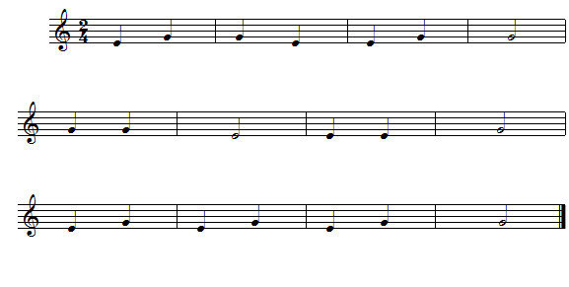
Đọc nhạc

Slide 24
*Trải nghiệm và khám phá: Vận động theo tiếng đàn

Slide 25
Vận động theo tiếng đàn
Vỗ tay ngang ngực
Vỗ tay trên đầu
Vỗ tay từ ngang ngực lên đỉnh đầu
Vỗ tay từ trên đỉnh đầu xuống ngang ngực
Vỗ tay: thấp – cao – thấp – cao – thấp

Slide 27
Thật là vui khi bên ta luôn có bạn bè, để cùng chơi, cùng học, cùng vui múa ca. Các con hãy luôn thân thiện và đoàn kết, giúp đỡ nhau.
Củng cố - dặn dò:

Slide 28
Bản quyền TT-ÂN-Phi Trường 0987508433 cấm chia sẻ mọi hình thức
Chúc các con chăm ngoan học giỏi

